Slide 1
Характеристика коммуникативной компетенции
Лекция 1.

Slide 2
Определение коммуникативной компетенции
Коммуникативная компетенция предполагает овладение видами речевой деятельности и основами культуры устной и письменной речи, базовыми умениями и навыками использования языка в жизненно важных для данного возраста ситуациях общения.
Коммуникативная компетенция проявляется в умении определять цели коммуникации, оценивать речевую ситуацию, учитывать коммуникативные намерения партнера, выбирать адекватные стратегии коммуникации, быть готовым к осмысленному изменению собственного речевого поведения.

Slide 3
Термин речевая компетенция
Речевая компетенция является частью коммуникативной компетенции и означает «язык в действии», т.е. способность использовать накопленный языковой материал в речи с целью общения.
К коммуникативным нормам относятся нормы использования и невербальных средств общения.

Slide 4
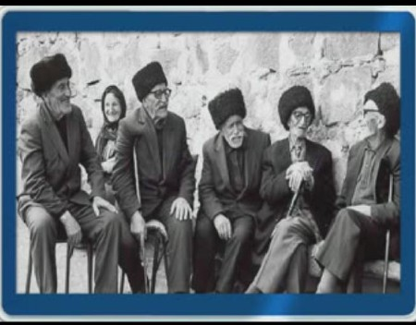
Общение - форма взаимодействия людей.

Slide 5

Деловое общение

Slide 6

Педагогическое общение

Slide 7
Общение и коммуникация
Академик Д.С. Лихачев точно выразил сущность общения: «Общаясь, люди создают друг друга».
1. Коммуникация – это исключительно информационный процесс; общение имеет практический и духовный характер.
2.Коммуникация – это информационная связь субъекта и объекта; общение возможно только между 2 субъектами, т.е. людьми, ощущающими свою индивидуальность и уникальность.
3.Процесс коммуникации односторонен и монологичен; процесс общения – двусторонен и диалогичен.

Slide 8
Педагогическое общение
- это взаимодействие педагога и учащихся, обеспечивающее мотивацию, результативность, творческий характер и воспитательный эффект совместной коммуникативной деятельности.

Slide 9
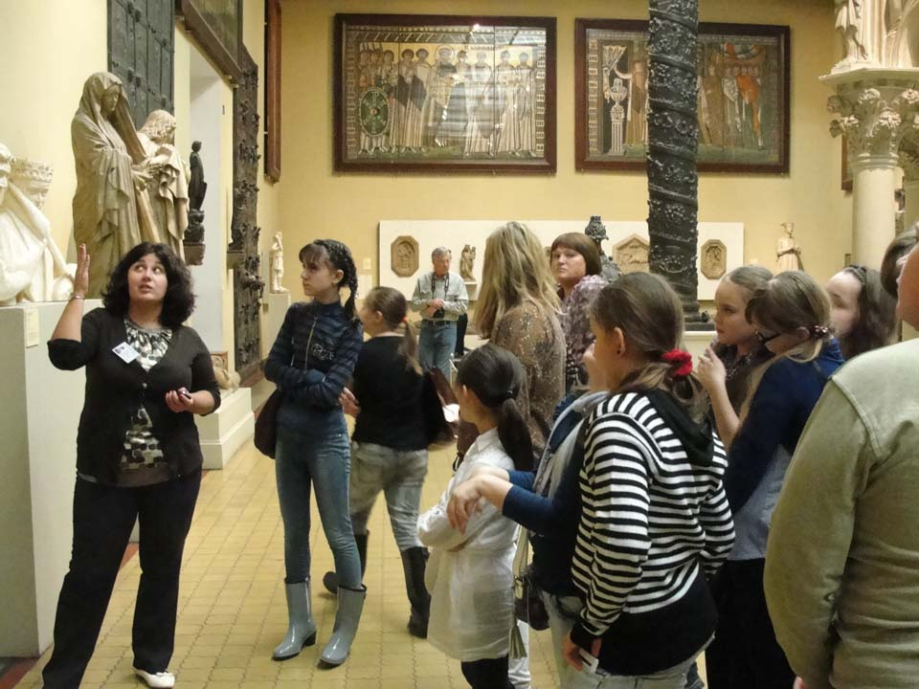
Музейная педагогика

Slide 10
Слово как важнейший инструмент обучения
Существуют сферы жизнедеятельности человека, в которых слово, речевое действие, умение общаться становятся важнейшим инструментом деятельности – это сферы «с повышенной речевой ответственностью».
Коммуникативная сторона деятельности обеспечивается речевой деятельностью.

Slide 11
Особенности речевой деятельности педагога
Речевая деятельность – это деятельность текстовая, основанная на умении создавать и воспринимать высказывания (тексты) в процессе речевой коммуникации.
Преобразование материального мира школьников происходит в процессе преобразования их духовного мира, чему способствует правильно организованная речевая деятельность учителя.

Slide 12
ВИДЫ РЕЧЕВОЙ ДЕЯТЕЛЬНОСТИ
Виды речевой деятельности вычленяются в зависимости от характера психофизической деятельности человека, связанной с созданием и восприятием текстов.
Продуктивные виды речевой деятельности – говорение и письмо – предполагают создание текстов.
Рецептивные виды – слушание и чтение – восприятие и осмысление текстов.
Общее – при создании и восприятии тестов – главным является смысл высказывания.

Slide 13
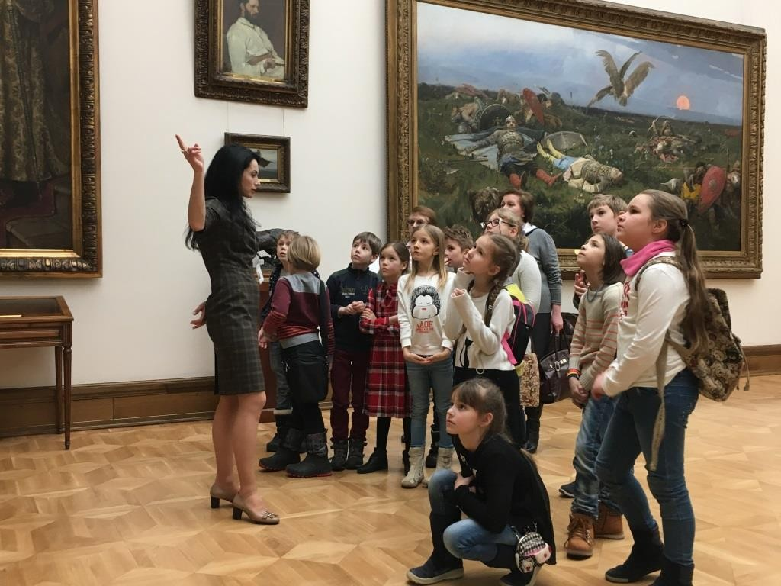
Речь педагога – это образец владения коммуникативной компетенцией

Slide 14
Коммуникативная стратегия
Коммуникативная стратегия взаимодействия «учитель-ученик» определяется учителем, управляющим процессом познавательной деятельности, регулирующим взаимоотношения между учащимися, создающим атмосферу доброжелательного и активного речевого общения.

Slide 15
Стратегия педагогического общения сегодня -
это ярко выраженная стратегия партнерства, кооперации: участники общения находятся как бы по одну сторону деятельности, их отношения опосредованы общей целью и общим участием в выполнении своих обязанностей (функций).

Slide 16
Результативность обучения
Насколько партнеры будут равноправны, насколько сделает незаметным свое коммуникативное лидерство учитель и сможет организовать СО-размышления, СО-творчество, а его партнер сможет сменить роль ученика на роль Со-автора, зависит результативность обучения.

Slide 17
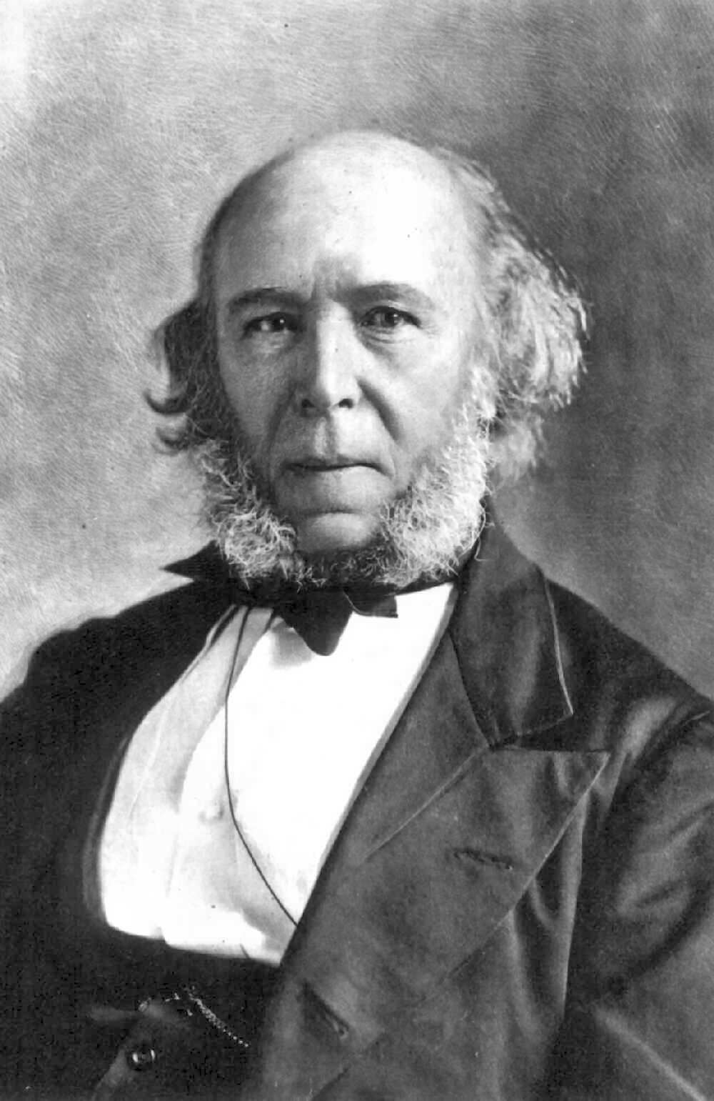
«Что значит преподавать? Это значит систематически побуждать учащихся к собственным открытиям» (Герберт Спенсер).

Slide 18
Коммуникативная компетентность как способность к эффективному общению обусловлена:
высоким уровнем знания языка о способах целенаправленного использования речевых средств для решения задач педагогического общения;
сформированностью коммуникативных умений;
владением речевой культурой – речевыми, языковыми, этикетная нормами;
опытом речевой деятельности в конкретной сфере общения.

Slide 19
Речь педагога как образцовая должна быть нормированной
По своему содержанию нормы общения направлены на:
обеспечение моральной безопасности общающихся (этические нормы);
процесс общения (коммуникативные нормы);
язык, чтобы в речи были соблюдены все законы языка (языковые нормы);
речь, чтобы она имела достоинства, но не имела недостатков (собственно коммуникативные, речевые).

Slide 20
Характеристика этических норм
Этические нормы воплощают систему защиты нравственных ценностей и регулируют формы их проявления в речи.
Моральные ценности: Истина, Добро, Красота – являются критериями оценки этичности речи и речевого поведения в целом.
Этические достоинства речи: правдивость, понятность, содержательность, целесообразность и др.
Этические нормы – это инструмент реализации ответственности за свои речевые действия (см. притча о Сократе).

Slide 21
Этические нормы
Обязательные - для исполнения при любых условиях коммуникации является запрет на причинение ущерба другому человеку (сдерживать отрицательные эмоции, смягчать негативную информацию, не допускать унижения человеческого достоинства, грубости и др.)
Рекомендуемые – они касаются позиции говорящего относительно себя и своего места в общении. Этично быть скромным, иметь чувство собственного достоинства, не восхвалять себя и т.д.
Общий этический принцип: «Поступай с людьми так, как тебе хотелось бы, чтобы поступали с тобой!» Главное те установки, с которыми люди вступают в общение.

Slide 22
Этические ошибки
Этические ошибки в большей степени связаны с недостатками общей культуры человека, чем собственно с речью, но проявляются они именно в речи: грубость, невежливость, агрессия в речи учителя (жанры обидного общения – оскорбление, угроза, обвинение, насмешка, грубое требование, жалоба, клевета, сплетня и др.)

Slide 23
Речевая агрессия
Форма речевого поведения, нацеленного на оскорбление или преднамеренное причинение вреда человеку, группе людей, организации или обществу в целом (см. «Ключ без права передачи»)
Активная прямая – словесное поношение кого-либо, оскорбление, унижение кого-либо, высказывание угроз, призывы к агрессивным действиям.
Активная непрямая – распространение злостной клеветы или сплетен о ком-либо.
Пассивная прямая – отказ разговаривать с другим человеком, отвечать на его вопросы.
Пассивная непрямая – отказ дать определенные словесные объяснения, демонстративное молчание.

Slide 24
Этикетные нормы
Этикетные нормы полностью базируются на этических, являются их продолжением.
Требования: быть вежливым – иметь установку быть доброжелательным и уважительным, знать, как должно быть это действие выражено словесно

Slide 25
Коммуникативные нормы
Коммуникативные нормы сопутствуют всей ситуации общения во всех его фазах, поскольку они регулируют выбор видов, форм, уровней общения.
Основные коммуникативные принципы: кооперации (установка на коммуникативное сотрудничество), целесообразности (проявляется относительно всех сторон общения), гармоничности (гармонизация целей общения и гармонизация средств достижения этих целей), структурирования (структурируется сама ситуация общения и сами высказывания).

Slide 26
Основные коммуникативные качества речи
Правильность
Уместность
Доступность
Богатство
Выразительность
Чистота
Точность
Логичность

Slide 27
Языковая правильность – соблюдение норм языка в речи
фонетических (орфоэпических и акцентологических) норм
лексических норм
грамматических норм
стилистических норм
Правильность создает образ языковой личности, отражая уровень знания языка, уровень образованности и культуры (см. отрывок «Доживем до понедельника»).

Slide 28
Речевая правильность – это соответствие этическим и коммуникативным нормам
Правильность:
стратегии речевого поведения;
выбора жанра;
отбора фактического материала ( см. история о Е.Носове; «Дневник директора школы»);
использования невербальных средств.

Slide 29
Уместность речи свидетельствует о коммуникативной компетентности говорящего
Уместность бывает ситуативная: соответствует всем составляющим коммуникативной ситуации (ср.: В дома повешенного не говорят о веревке»).
Уместность речевая, т.е. подбор и организацию средств языка, которые отвечают целям и условиям общения.

Slide 30
Доступность изложения
Доступность (или доходчивость) изложения - это способность данной формы речи быть понятной адресату.
Доступность предполагает такое построение речи, при котором уровень сложности речи и в терминологическом, и в содержательном, и в структурном отношении соответствует уровню понимания адресата.

Slide 31
Передача научной информации – «язык науки»
Педагог должен передавать научную информацию так, чтобы у слушателей не создавалась «семантическая преграда» в ее восприятии, т.е. нужно учитывать возрастные особенности слушателей.
Приемы:
включение в речь определения терминологического понятия, например, художник-маринист (Ср.: Марина «морская», стихотворение М.Цветаевой «Душа и имя»).

Slide 32
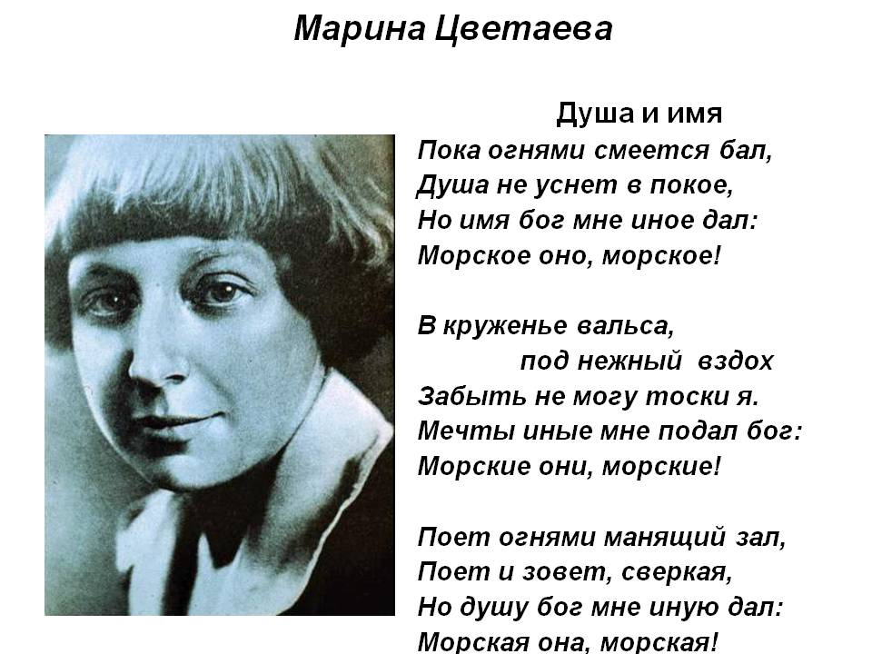
Единство коммуникативной и культуроведческой компетенции

Slide 33
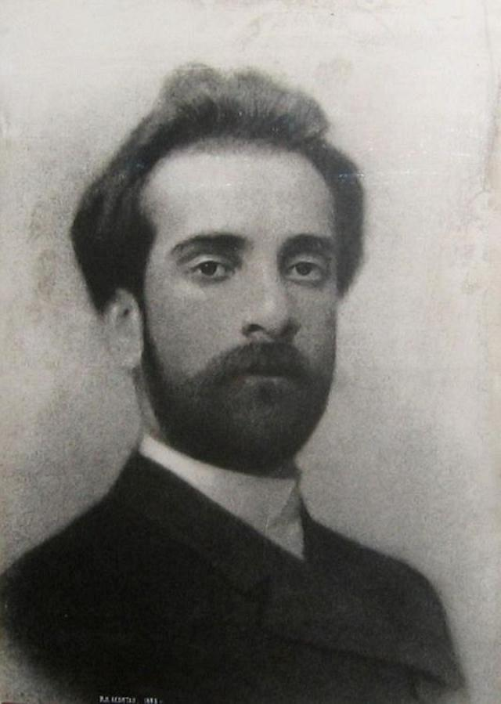
Прием обыгрывания лексического значения термина, на основе слов-паронимов: художник-пейзажист и художник-визажист.

Slide 34
Докоммуникативный этап общения
При моделирование предстоящего педагогического общения необходимо предвосхитить коммуникативные осложнения, например, в рамках овладения языковой компетенцией – знание о нормированном использовании лексических средств, знание о лексическом значении слова, частноречевое умение - правильное употребление слова в речи с учетом его лексического значения.

Slide 35
Богатство языка и речи
Богатство речи – это качество, которое свидетельствует об определенном уровне речевого мастерства и об осознанном стремлении разнообразить свою речь использованием различных языковых и речевых средств.
Особое внимание следует уделить использованию фразеологизмов, особенно крылатых слов.

Slide 36
Выразительность речи
Под выразительностью речи понимают такие особенности структуры речи, которые поддерживают внимание и интерес у слушателей и читателей. Выразительность бывает информационная и эмоциональная (способ изложения материала, манера исполнения и т.п.) Выразительной называют речь, в которой выражение своего отношения к предмету и/или форме речи соответствует коммуникативной ситуации (см. «Большая перемена»).

Slide 37
Чистота речи
Чистая речь не содержит элементов, чуждых литературному языку по нравственным или эстетическим соображениям:
Слова-паразиты (слова-сорняки);
Длинноты;
«любимые словечки» (так сказать, типа и др);
Штампы
Все то, что не несет смысла и отвлекает от основного содержания речи.

Slide 38
Точность речи
Точной называют речь, если значения слов и словосочетаний, употребленных в ней, полностью соотнесены со смысловой и предметной сторонами речи.
«Кто ясно мыслит, тот ясно излагает».
Точность бывает: понятийная (место данного понятия в системе подобных понятий) и предметная (степень конкретности, правдивости, объективности).

Slide 39
Логичность речи
Речь, соответствующая законам логики, является логичной: непротиворечивая, структурно правильная, стройная, связная, т.е. такая, которая облегчает понимание слушателем или читателем каждого предложения и текста в целом.
Логика: коммуникации (выбранной стратегии и тактики), текста (его построения) в единстве – истинности мысли, истинности рассуждения, истинности изложения.

Slide 40
Функции педагогического общения:
- информационно-коммуникативная (гностическая) обеспечивает познание обучения, приобретения предметных знаний и социального опыта;
- регуляционно-коммуникативная – организаторская, обеспечивающая выбор стратегии и способов взаимодействия между учителем и учеником, а также конкретную организацию деятельности в рамках учебно-речевой ситуации;
- воспитательно-коммуникативная функция – ориентирована на развитие личностных качеств ученика, его эмоциональной сферы, на формирование эстетической восприимчивости, художественного вкуса (см. выступление Куклачева).

Slide 41
Условия, при которых речь учителя становится активно воздействующей
Учитель реализует в конкретных формах диалогическую сущность процесса познания.
Речь выразительна: обращена к разуму и чувству ученика.
Речь воспринимается как сплав основательных предметных знаний.

